Slide 1
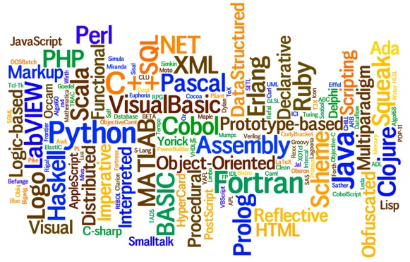

Slide 2
Linguaggi di programmazione + laboratorio
laurea INFCD – Bari - a.a. 2013-2014
Emanuele Covino
emanuele.covino@uniba.it
www.di.uniba.it/~covino
0805442142
Orario lezioni:
lunedì 14.00 - 16.30 (laboratorio)
mercoledì 14.00 - 16.30
giovedì 14.00 - 16.00
venerdì 14.00 - 16.30

Slide 3
Requisiti preliminari:
Linguaggio C e/o C++.
Programmazione o ASD.
Esame:
Laboratorio + Scritto

Slide 4
Programma quasi definitivo
Macchine astratte
Descrivere un linguaggio: sintassi e semantica
Analisi lessicale e sintattica (nuovo)
Fondamenti
Nomi e ambiente
Gestione della memoria
Strutturare il (astrarre sul) controllo
Strutturare i (astrarre sui) dati
Programmazione object oriented
Programmazione funzionale
Programmazione concorrente (nuovo)
Testi consigliati:
Gabbrielli, Martini
Linguaggi di programmazione II edizione

Slide 5
Laboratorio - Linguaggio C++
Classi e astrazioni dati. Classi friend. Allocazione dinamica della memoria. Overloading di operatori. Ereditarietà. Polimorfismo.
Testi consigliati
Deitel, Deitel - C++ fondamenti di programmazione
Qualsiasi manuale di C++ che trovate in biblioteca

Slide 6
Una macchina che
  sia elettronica e digitale
  esegua le 4 operazioni
  sia programmabile
  abbia memoria di dati e programmi **
EDSAC - Electronic Delay Storage Automatic Calculator - Cambridge – 1949 - Wilkes
ASCC/MARK I – IBM Automatic Sequence Controlled Calculator – Harward – 1944 **
ENIAC – Univ Pennsylvania – 1946 **

Slide 7
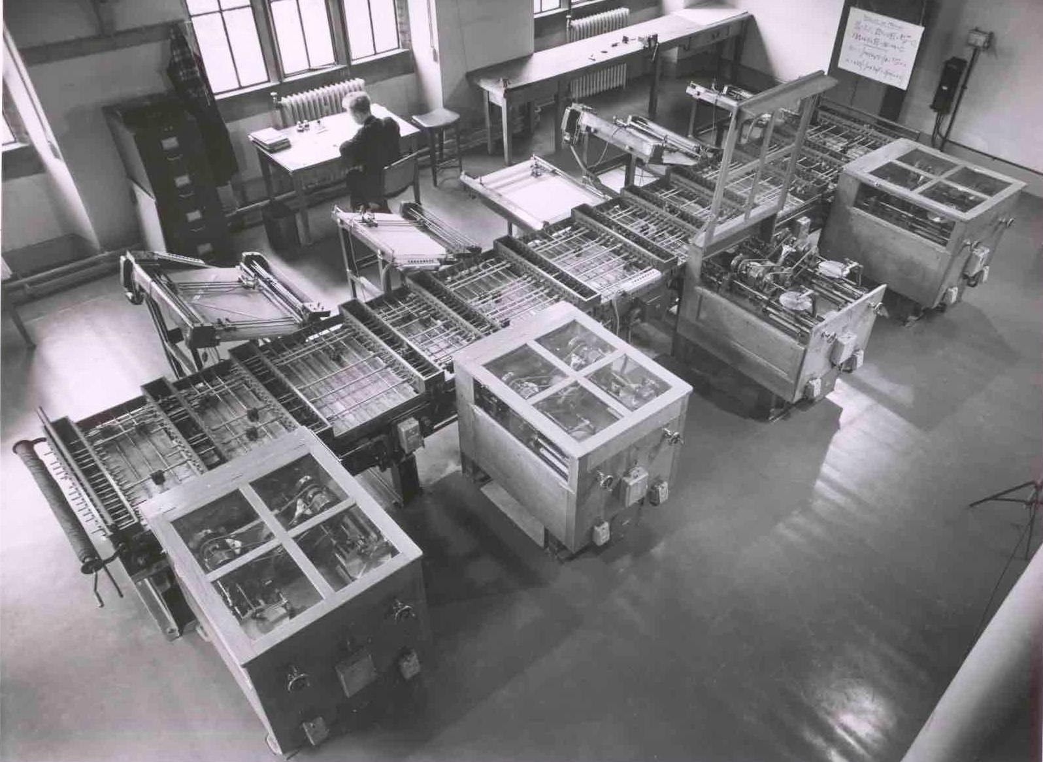

Slide 8
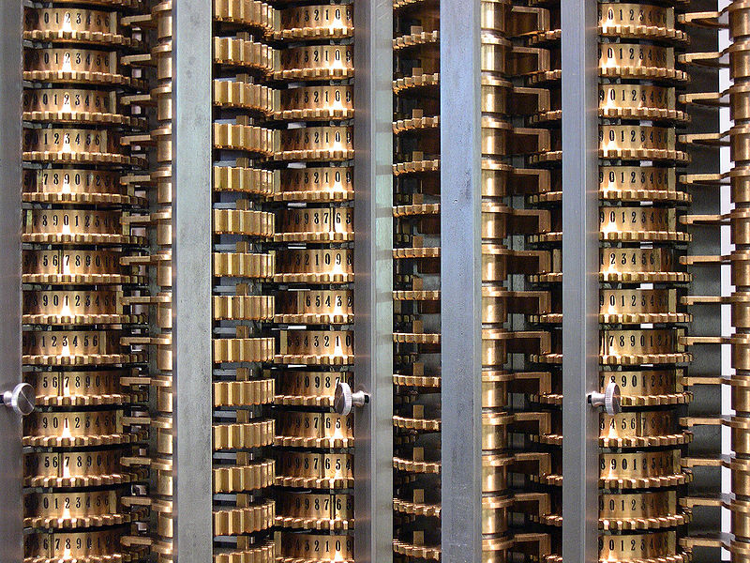
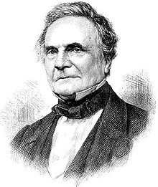
Charles Babbage, 1791-1871

Slide 9
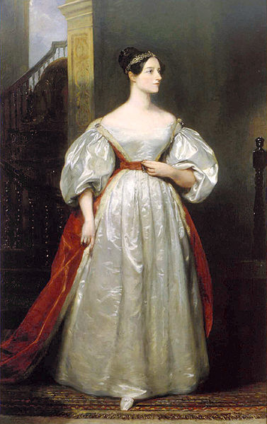
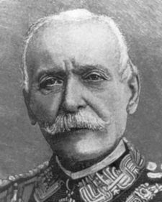
Luigi Federico Menabrea
1809-1896
Ada Lovelace 1815-1852

Slide 10
Fattori evolutivi
Hardware
Applicazioni
Metodologie
Implementazione
Teoria

Slide 11
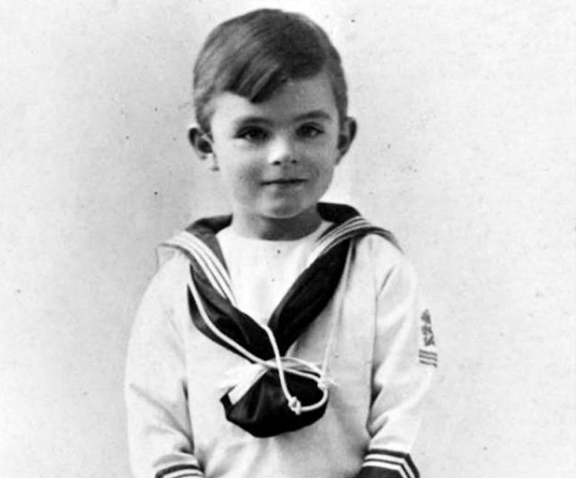
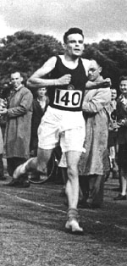
Alan Turing, 1912-1954

Slide 12
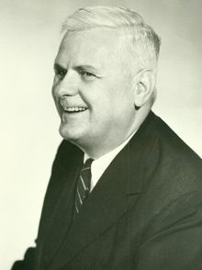
Lambda calculus
Alonzo Church, 1903-1955
Princeton Univ. + UCLA

Slide 13
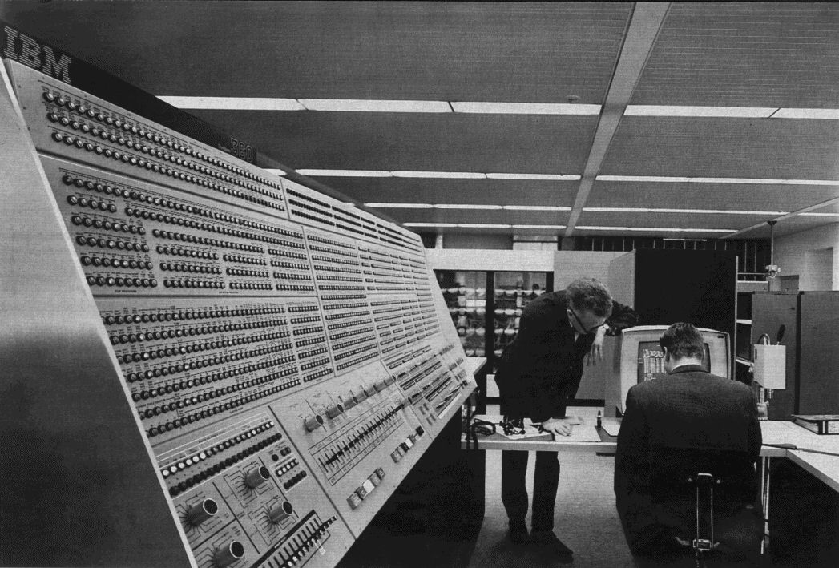
anni ’50-’60 IBM 360

Slide 14
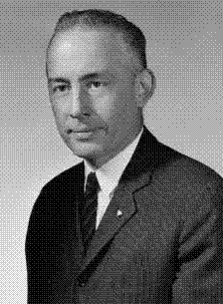
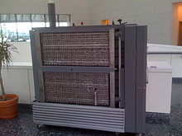
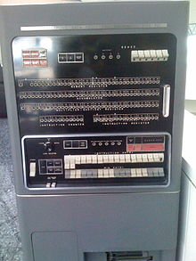
Assembly – IBM 701 (1952)
Nathaniel Rochester, 1919-2001

Slide 15
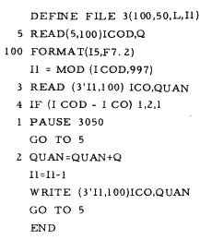
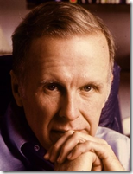
Fortran (FORmula TRANslator)
John Backus, 1924-2007

Slide 16
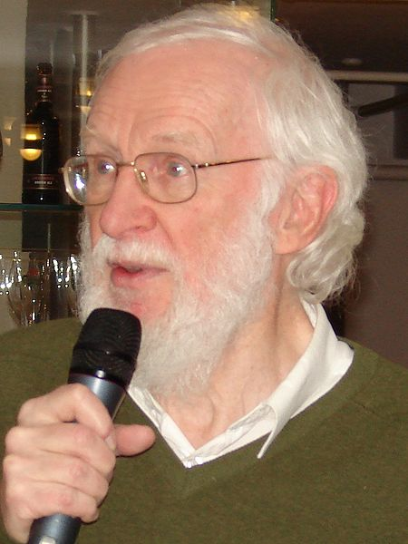
Algol 58 (ALGOrithmic Language)
Peter Naur, 1928

Slide 17
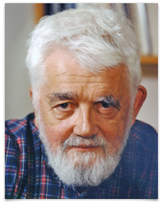
Lisp (LISt Processor)
John McCarthy, 1927-2011

Slide 18
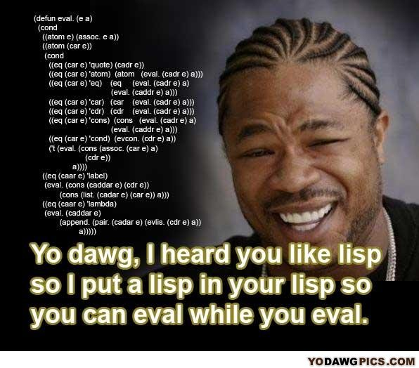

Slide 19
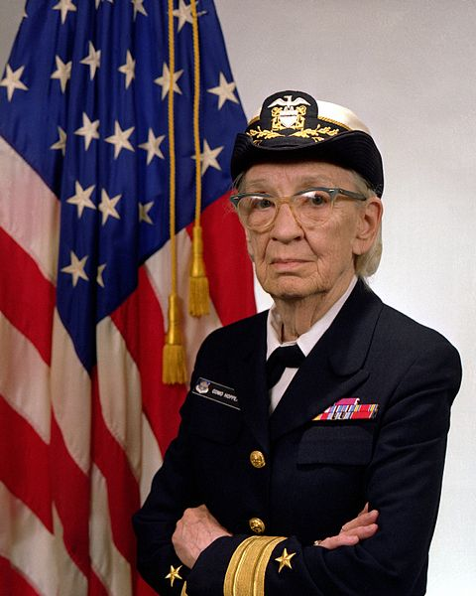
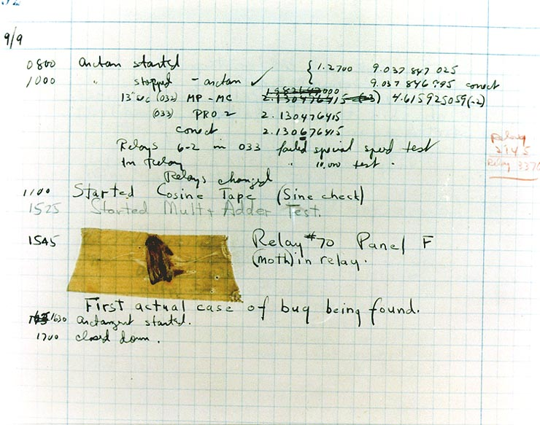
Cobol (Common Business Oriented Language)
Rear Admiral Grace Hopper, 1906-1992

Slide 20
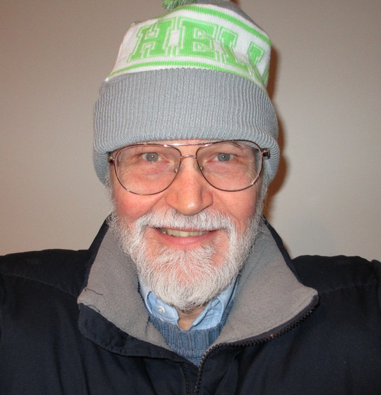

C and Unix operating system
Ken Thompson (1943) &
Dennis Ritchie (1941-2011) &
Brian Kernigan (1942)
1972 – AT&T Bell Telephone Labs

Slide 21
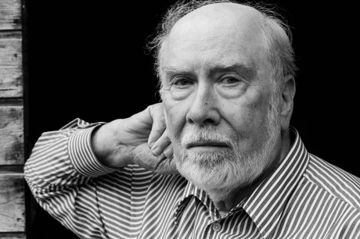
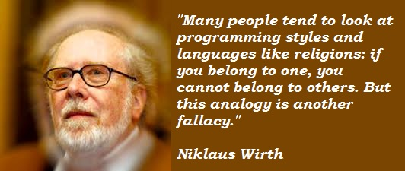
Pascal circa 1970
Niklaus Wirth (1934)

Slide 22
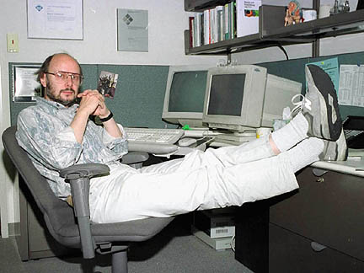
C++
Bjarne Stroupstrup (1950)
1986 Texas A&M University.

Slide 23
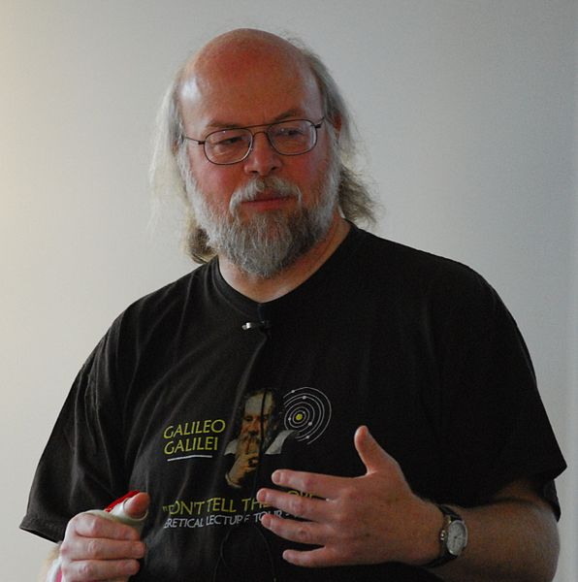
Java
James Goslin (1955)
1992 Oak – Sun Microsystem
Write once, run everywhere
Write once, debug anywhere

Slide 24
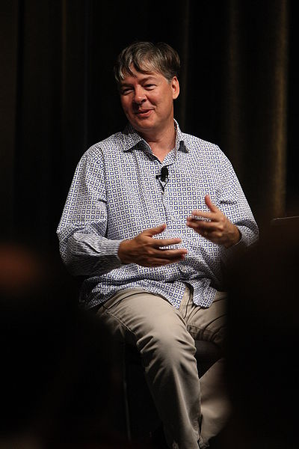
C#
Anders Hejlsberg (1960)
Microsoft

Slide 25
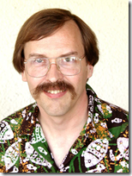
Perl
Larry Wall (1954)
1987 – JetLab NASA
TMTOWTDI

Slide 26
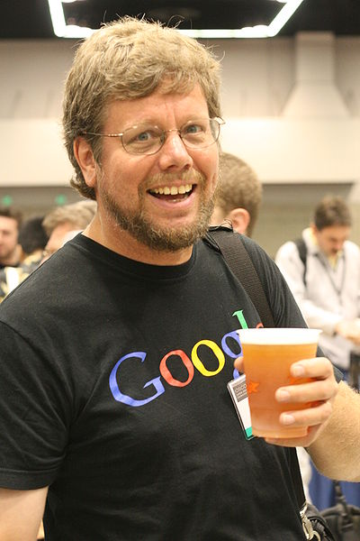
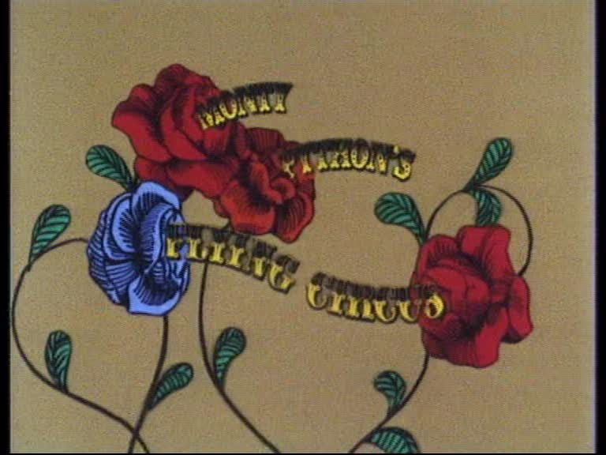
Python
Guido van Rossum
Google

